Slide 1
ARTI 4109 - Arquitecturas de Software
Cuaderno de Trabajo
Reto 2
Grupo 5
Camilo Alejandro Nossa Calderón
Brayan Felipe Rojas Bernal
Elmar Santofimio Suarez
Juan David Forero Rodríguez
Carlos Fidel Rodríguez Alarcón

Slide 2
Trabajo en Grupo
El propósito de este trabajo es identificar los requerimientos arquitecturalmente significativos del reto 2, producir un diseño para satisfacer dichos requerimientos, utilizando estilos y tácticas de arquitectura asociadas a la disponibilidad y la seguridad.
© Universidad de Los Andes – Departamento de Sistemas y Computación

Slide 3
Trabajo en Grupo - Reto 2
Objetivo: Diseñar la arquitectura de software del sistema propuesto e implementar las decisiones de arquitectura definidas para validar el cumplimiento de los requerimientos de calidad.
© Universidad de Los Andes – Departamento de Sistemas y Computación

Slide 4
Paso 1- Revisar las entradas: Tener claro el propósito del diseño a realizar, tener claros los requerimientos funcionales y tener claras las restricciones.
Utilice el formato de requerimientos de calidad para completar al menos 4 ASRs asociados al reto 2
© Universidad de Los Andes – Departamento de Sistemas y Computación

Slide 5
ASRs⭐
Disponibilidad
Unidad: | Segundos
Respuesta esperada: | 0.6 Segundos
+
Actor: | Tendero/Vendedor | Estímulo: | Consultar las unidades de un producto en el inventario
Ambiente: | Operación normal | Artefacto: | Sistema de inventario
Respuesta esperada: | Detectar cuando el proceso no muestre la cantidad de productos totales de manera correcta en un tiempo estimado de 0.6 segundos.
Latencia
Prioridad | Media
Impacto | Baja
-
© Universidad de Los Andes – Departamento de Sistemas y Computación

Slide 6
ASRs⭐
Seguridad
Unidad: | Segundos
Respuesta esperada: | 0.2 s
+
Actor: | Actor externo a la organización – Vendedor | Estímulo: | Ataque - Registro de un pedido con información alterada/modificada
Ambiente: | Operación normal | Artefacto: | Sistema de pedidos
Respuesta esperada: | Detectar un cambio no autorizado en la petición al realizar un pedido en menos de 0.2 s
Latencia
Prioridad | Media
Impacto | Baja
-
© Universidad de Los Andes – Departamento de Sistemas y Computación

Slide 7
ASRs
Seguridad
Unidad: | Segundos
Respuesta esperada: | 0.3 Segundos
+
Actor: | Cualquier usuario diferente al administrador | Estímulo: | Modificar información de un envió de productos
Ambiente: | Operación normal | Artefacto:
Respuesta esperada: | Detectar cuando un usuario diferente al administrador modifique información de un envío por medio de una notificación.
Prioridad
Impacto
-
© Universidad de Los Andes – Departamento de Sistemas y Computación

Slide 8
ASRs
+
Seguridad
Unidad: | segundos
Respuesta esperada: | 0.2 s
Actor: | Vendedor | Estímulo: | Vendedor realiza un pedido con información crítica (cantidades, precios, cliente, etc.)
Ambiente: | Operación normal | Artefacto:
Respuesta esperada: | El sistema al identificar una violación en la integridad del mensaje, el sistema guardara un log de lo sucedido y rechazara el mensaje
Prioridad
Impacto
-
© Universidad de Los Andes – Departamento de Sistemas y Computación

Slide 9
Paso 2- Establecer los motivadores de la iteración: Una ronda de diseño debe tener un objetivo alcanzable, permite decidir un criterio de terminación de la ronda y estable las actividades de diseño que comprenden la ronda
Motivador | Descripción
Consultar en el inventario la cantidad disponible de un producto. | Garantizar que los tenderos y vendedores al consultar un producto obtengan la cantidad disponible exacta en el inventario en 0.6s.
Seguridad en integridad al realizar un pedido por parte del vendedor o tendero. | Garantizar que al registrar un pedido no sea posible alterar cantidades, precios u otra información, asegurando que todo pedido manipulado sea detectado y rechazado.
© Universidad de Los Andes – Departamento de Sistemas y Computación

Slide 10
Paso 3- Escoger uno o mas elementos del sistema para refinar: Defina la granularidad de los elementos de arquitectura. Se siguen principios de descomposición Top-Down / Bottom-Up. Los elementos seleccionados deben buscar satisfacer un requerimiento específico
Elemento a Refinar
Componentes Identificados | Descripción
API Gateway | Controla el acceso a los servicios. Valida autenticación y autorización, y aplica controles de seguridad como detección de manipulación de peticiones.
Servicio de Inventario | Backend, API Rest, que gestiona las existencias de productos. Debe garantizar respuestas rápidas.
Servicio de Pedidos | Backend, API Rest, responsable de registrar los pedidos y validar la integridad de la información recibida antes de su persistencia.
© Universidad de Los Andes – Departamento de Sistemas y Computación

Slide 11
Paso 4- Seleccione conceptos que satisfagan los motivadores: Establecer alternativas de diseño. Seleccionar estilos, patrones y tácticas a ser utilizados
Estilo Arquitectura | Justificación
Cliente - Servidor | Separación de la lógica de negocio del diseño de la interfaz, esto asegura que el cliente maneje la interacción con el usuario y el servidor se ocupe de las operaciones críticas, los dispositivos móviles actúan como clientes que consumen servicios centralizados además Cliente-servidor permite distribución geográfica con control central también se pueden implementar RBAC, políticas de seguridad, autenticación y autorización centralizada.
Microservicios | Separar autenticación, usuarios, inventario, pedidos, etc… permitiendo escalar cada servicio según la demanda.
© Universidad de Los Andes – Departamento de Sistemas y Computación

Slide 12
Paso 4- Seleccione conceptos que satisfagan los motivadores: Establecer alternativas de diseño. Seleccionar estilos, patrones y tácticas a ser utilizados
Tácticas de Arquitectura | Justificación
Voting | El voting previene inconsistencias causadas por fallos parciales, corrupción de datos o problemas de red entre las 30 bodegas distribuidas en 5 países.
Verificación de integridad de mensajes | Es esencial para proteger las operaciones críticas del sistema contra manipulación maliciosa o accidental de datos en tránsito. Dado que los vendedores operan desde dispositivos móviles en redes potencialmente inseguras y crean pedidos que impactan directamente el inventario y las finanzas de la empresa, cada mensaje debe incluir un hash criptográfico que el servidor valida antes de procesar cualquier transacción
© Universidad de Los Andes – Departamento de Sistemas y Computación

Slide 13
Paso 5- Instanciar elementos de arquitectura, asigne responsabilidades y defina interfaces: Materializar los conceptos de diseño del paso 4 en elementos concretos de la arquitectura. Dejar claras las responsabilidades de dichos elementos. Definir las relaciones entre los componentes identificados.
Paso 6- Diseñe bosquejos iniciales de vistas y de conocimiento: Revisar la coherencia y completitud de las vistas de arquitectura. Este proceso ocurre varias veces de forma iterativa, la coherencia se va logrando con las iteraciones.
Utilizar la herramienta Lucidchart (usuario uniandes) para diseñar la arquitectura del sistema. Organice sus modelos en las vistas estudiadas en clase.
© Universidad de Los Andes – Departamento de Sistemas y Computación

Slide 14
Es posible que al aplicar tácticas de diseño, nuevos componentes o conectores sean adicionados a la lista de elementos de arquitectura de nuestro modelos. Por ejemplo, se ha decidido utilizar múltiples copias de procesamiento mediadas por un balanceador de carga. El nuevo balanceador es adicionado a la lista de elementos de arquitectura, indicando que balancea las peticiones realizadas al componente encargado de la planificación del transporte.
Identifique componentes encargados de iniciar la operación del sistema, de dar de baja el sistema y de orquestar la comunicación entre los componentes. Adicione estos componentes a la lista e identifique cómo se van comunicar con otros componentes.
Por último, utilice la notación de diagrama de componentes de UML para crear su modelo de arquitectura. Verifique que todos los componentes y conectores de la lista, han sido utilizados en el modelo y que los conectores propuestos han sido correctamente utilizados para comunicar componentes.
© Universidad de Los Andes – Departamento de Sistemas y Computación

Slide 15
Listado de Componentes y Conectores
Listado de Componentes y Conectores
 | API Gateway | Clientes | Ventas | Facturación | Almacen | Logistica | Pedidos | Seguridad | Admin Usuarios | Persistencia
API Gateway |  |  | HTTPS |  | HTTPS | HTTPS | HTTPS | HTTPS | HTTPS
Clientes | HTTPS
Ventas | HTTPS |  |  | HTTPS |  | HTTPS |  |  |  | ODBC
Facturación |  |  | HTTPS |  | Basada en eventos |  |  |  |  | ODBC
Almacen | HTTPS |  |  |  |  |  | HTTPS |  |  | ODBC
Logística | HTTPS |  |  |  |  |  |  |  |  | ODBC
Pedidos | HTTPS | RCP | HTTPS |  |  |  |  |  |  | ODBC
Balanceador de carga |  |  |  |  |  | Basada en eventos
Administrador de Usuarios | HTPPS |  |  |  |  |  |  |  |  | ODBC
© Universidad de Los Andes – Departamento de Sistemas y Computación

Slide 16
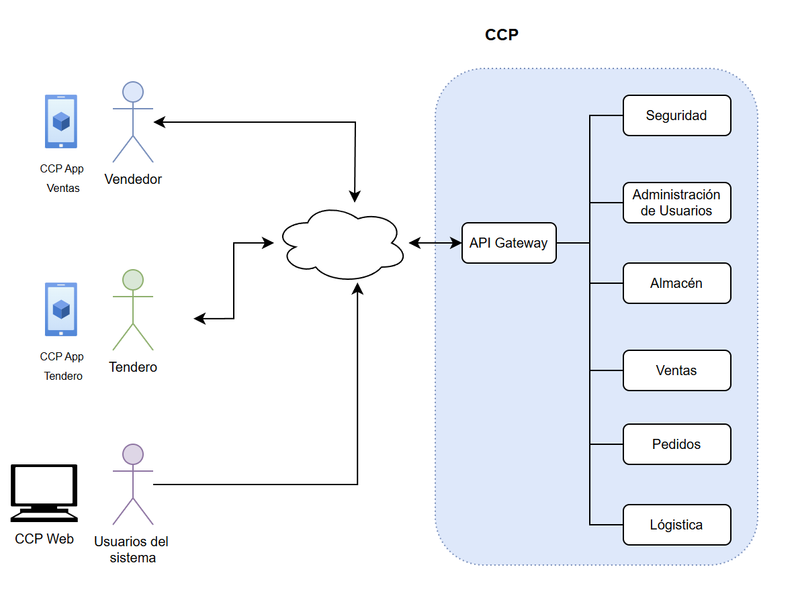
Cliente: CCP
Proyecto: Reto 2
Grupo: 5
Arquitecto: Grupo 5
Fecha:
Vista: Funcional
Título: Diagrama de contexto
ID:
Versión: 1.0
Estilo: Cliente- Servidor,
Microservicios
Tácticas:
Notación:

Slide 17
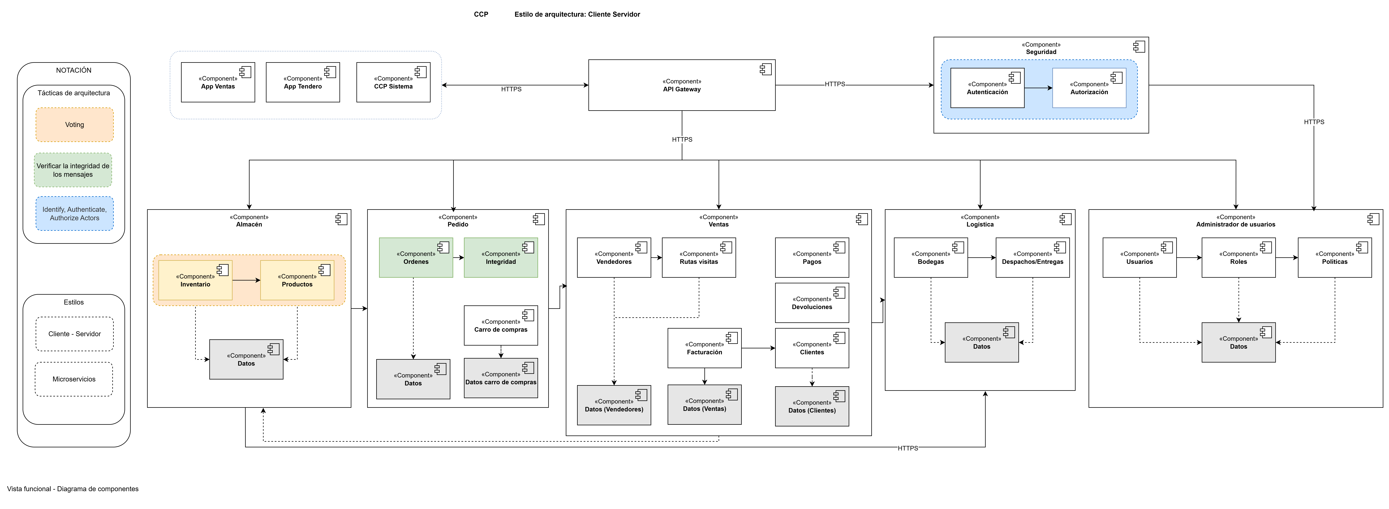
Cliente: CCP
Proyecto: Reto 2
Grupo: 5
Arquitecto: Grupo 5
Fecha:
Vista: Funcional
Título: Diagrama de Componentes
ID:
Versión: 1.0
Estilo: Cliente- Servidor,
Microservicios
Tácticas:
- Voting
- Verificar Integridad de
Mensajes
- Heartbeat
- Identify
- Authenticate
- Authorize Actors
Notación:
- UML

Slide 18
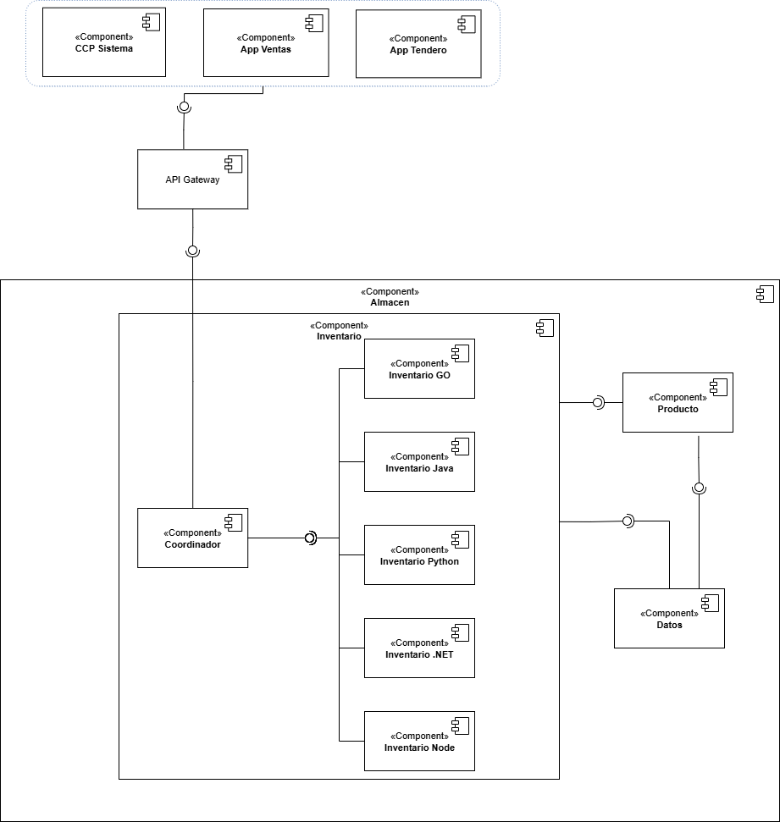
Cliente: CCP
Proyecto: Reto 2
Grupo: 5
Arquitecto: Grupo 5
Fecha:
Vista: Funcional
Título: Zoom Diagrama de Componentes - Almacen
ID:
Versión: 1.0
Estilo: Cliente- Servidor,
Microservicios
Tácticas:
- Voting
- Verificar Integridad de
Mensajes
- Heartbeat
Notación:

Slide 19
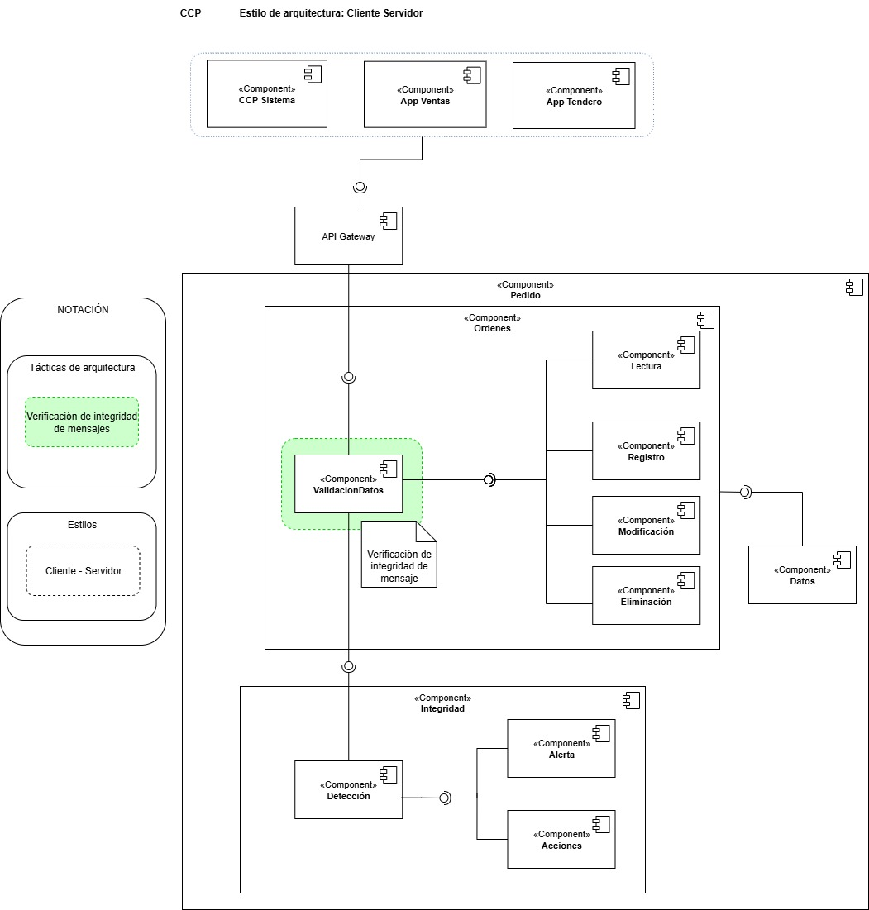
Cliente: CCP
Proyecto: Reto 2
Grupo: 5
Arquitecto: Grupo 5
Fecha:
Vista: Funcional
Título: Zoom Diagrama de Componentes - Pedido
ID:
Versión: 1.0
Estilo: Cliente- Servidor,
Microservicios
Tácticas:
- Verificar Integridad de
Mensajes
Notación:
- UML

Slide 20
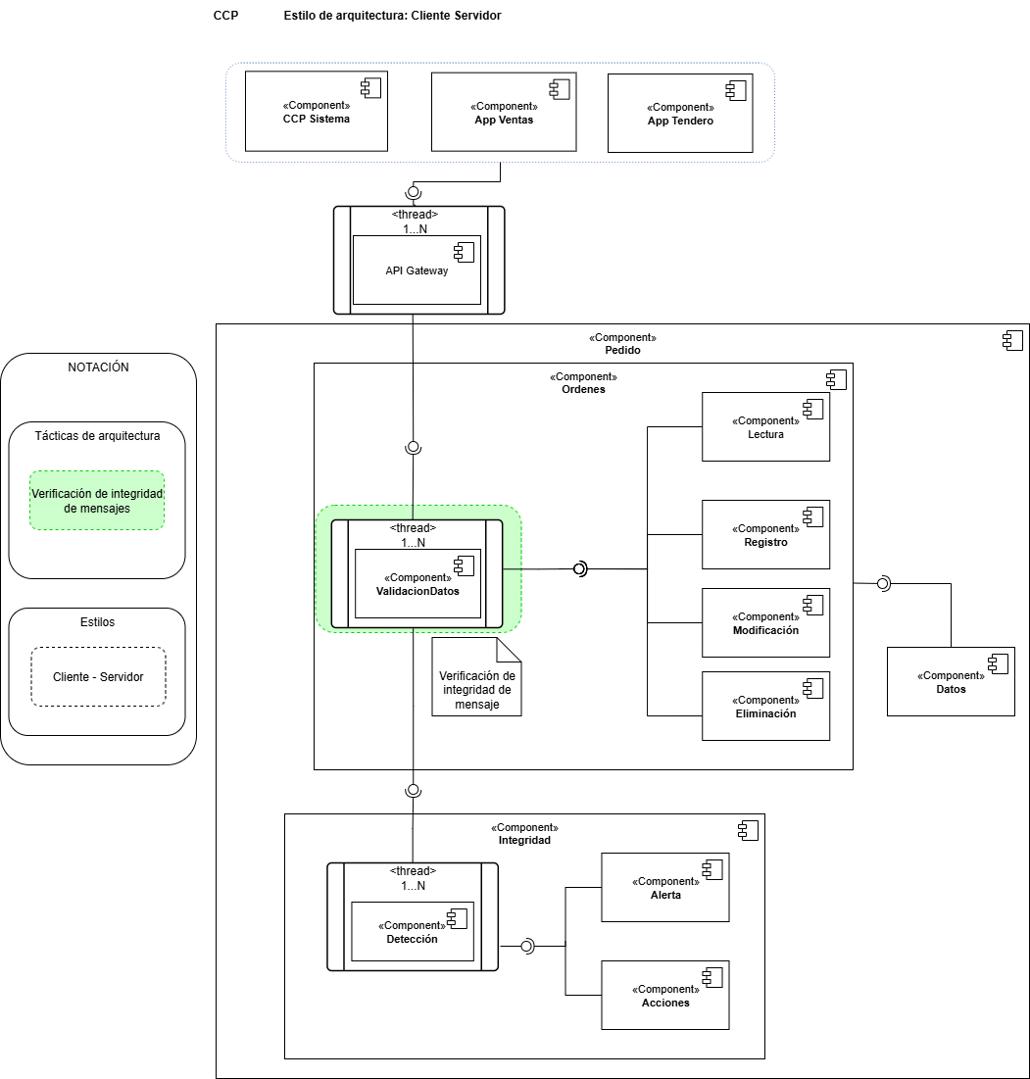
Cliente: CCP
Proyecto: Reto 2
Grupo: 5
Arquitecto: Grupo 5
Fecha:
Vista: Funcional
Título: Zoom Diagrama de Concurrencia - Pedido
ID:
Versión: 1.0
Estilo: Cliente- Servidor,
Microservicios
Tácticas:
- Verificar Integridad de
Mensajes
Notación:
- UML

Slide 21
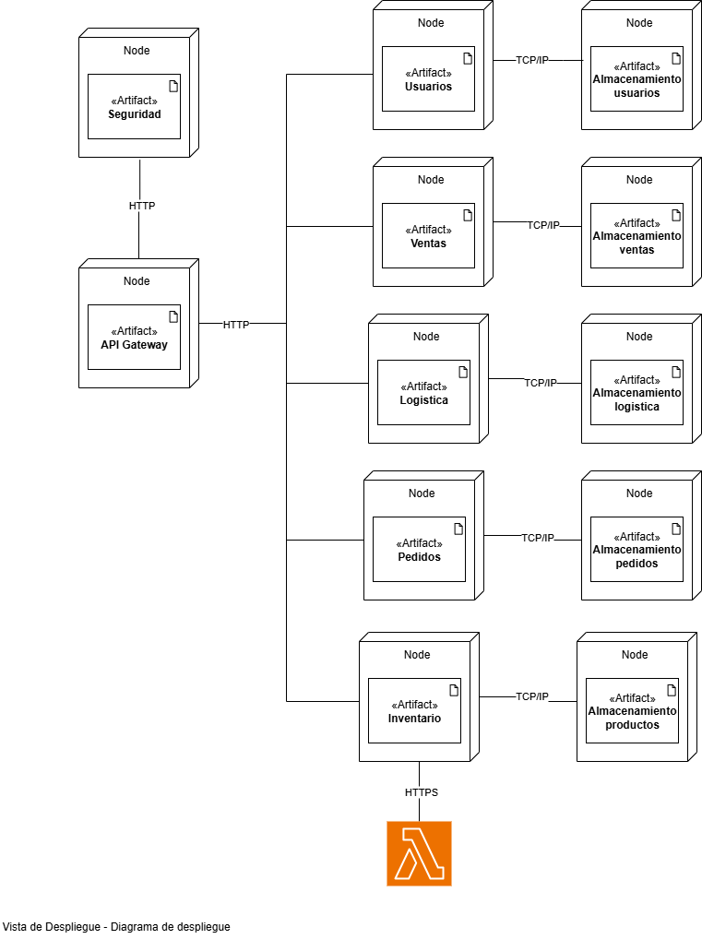
Cliente: CCP
Proyecto: Reto 2
Grupo: 5
Arquitecto: Grupo 5
Fecha:
Vista: Despliegue
Título: Diagrama de Despliegue
ID:
Versión: 1.0
Estilo: Cliente- Servidor,
Microservicios
Tácticas:
- Verificar Integridad de
Mensajes
Notación:
- UML

Slide 22
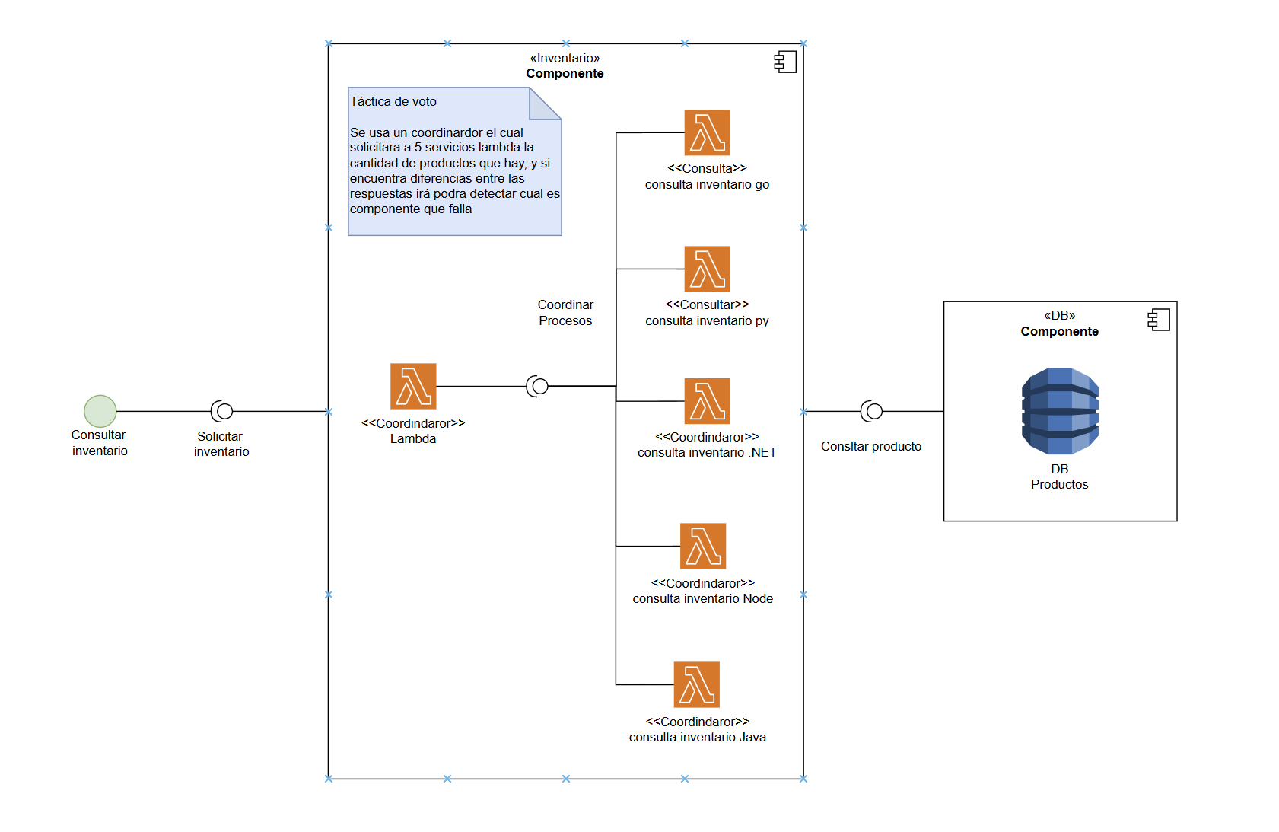
Cliente: CCP
Proyecto: Reto 2
Grupo: 5
Arquitecto: Grupo 5
Fecha:
Vista: Despliegue
Título: Zoom Diagrama de Despliegue
ID:
Versión: 1.0
Estilo: Cliente- Servidor,
Microservicios
Tácticas:
- Voting
Notación:
- UML

Slide 23
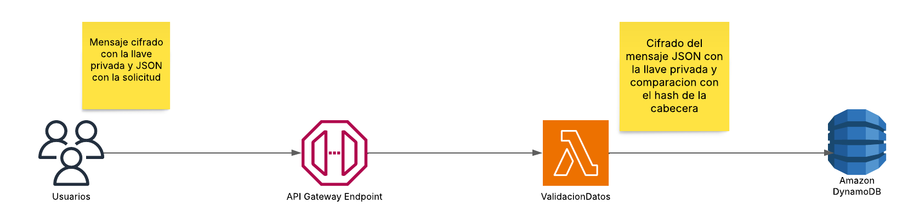
Cliente: CCP
Proyecto: Reto 2
Grupo: 5
Arquitecto: Grupo 5
Fecha:
Vista: Despliegue
Título: Zoom Diagrama de Despliegue Pedido
ID:
Versión: 1.0
Estilo: Cliente- Servidor,
Microservicios
Tácticas:
- Verificar Integridad de
mensajes
Notación:
- UML

Slide 24


Costos de arquitectura (AWS)
Suposiciones:
50 millones de lecturas al mes.
Almacenamiento de 10 GB.
Precio mensual:
Lecturas --> 12.50 USD
Almacenamiento--> 2.50 USD
Total --> 15 USD
Precio anual: 180 USD
Dynamo DB
Suposiciones:
10 millones de invocaciones al mes en cada lambda.
Duración de 500 ms por ejecución.
Memoria asignada de 512 MB en cada lambda.
Precio mensual:
Invocaciones --> 2 USD
Tiempo de ejecución --> 19 USD
Total --> 21 USD
Precio anual:252 USD
Amazon Lambda

Slide 25
Paso 7- Validar el cumplimiento de los motivadores y analizar el diseño producido: Validar con los stakeholders los objetivos cumplidos al final de una iteración o ronda de diseño. Revisión de pares. Decidir si el número de iteraciones y revisiones de diseño son suficientes o se debe refinar algún elemento
Título del experimento | Detectar los nodos disponibles para la consulta de inventarios
Propósito | Validar que ante consultas simultáneas al inventario el sistema es capaz de responder en menos de 0.6 segundos, aplicando la táctica de Voting para asegurar disponibilidad y respuesta consistente. Punto de sensibilidad: Inventario
Resultados esperados | Se espera que el sistema devuelva la cantidad de productos correctamente, con un tiempo de respuesta promedio menor a 0.6 segundos incluso ante fallas en uno de los servicios.
Recursos requeridos | Nube AWS, 6 Lambdas; Lambda (coordinador), Lambda (Inventario Go), Lambda (Inventario Python), Lambda (Inventario .NET), Lambda (Inventario Node), Lambda (Java) , DynamoDB (productos, cantidad), JMeter para el envio de solicitudes
Elementos de arquitectura involucrados | ASR de Disponibilidad, componente de API Gateway, componente de Inventario con sus replicas, Modelos de componentes y concurrencia. Punto de sensibilidad a probar, es la falla de las replicas, haciendo multiples consultas al inventario
Esfuerzo estimado | 40 horas/hombre
© Universidad de Los Andes – Departamento de Sistemas y Computación

Slide 26
Paso 7- Validar el cumplimiento de los motivadores y analizar el diseño producido: Validar con los stakeholders los objetivos cumplidos al final de una iteración o ronda de diseño. Revisión de pares. Decidir si el número de iteraciones y revisiones de diseño son suficientes o se debe refinar algún elemento
Título del experimento | Detectar amenaza de Tampering en el componente de pedidos
Propósito | Validar que el sistema de pedidos detecte ataques de manipulación de mensajes como la modificación no autorizada en las solicitudes, aplicando la táctica de verificación de integridad de mensajes. Punto de sensibilidad: componente de pedidos
Resultados esperados | El sistema detectara cualquier alteración no autorizada de mensajes en las solicitudes de pedidos en menos de 0.2 segundos.
Recursos requeridos | Software y con librerias (Verificacion de Hash y validar integridad del mensaje), Postman (Envio de mensajes)
Elementos de arquitectura involucrados | ASR de seguridad. Componentes API Gateway, Componente Pedido, Componente ValidacionDatos. Modelo de componentes. Punto de sensibilidad a probar es el componente de Pedidos en la deteccion oportuna y efectiva ante alteraciones en la manipulacion de mensajes
Esfuerzo estimado | 40 horas/hombre
© Universidad de Los Andes – Departamento de Sistemas y Computación

Slide 27
Cliente:
Proyecto:
Grupo:
Arquitecto:
Fecha:
Vista:
Título:
ID:
Versión:
Descripción General del modelo y principales decisiones de diseño
Atributos de calidad favorecidos (ASRs asociados a este modelo)
Atributos de calidad que pueden verse desfavorecidos (Tradeoffs presentes)

Slide 28
Paso 8- Iterar si es necesario: Repita los pasos 2 a 7 de ser necesario. Use el riesgo como una medida para decidir si parar o continuar con una iteración más.
Resultados | Análisis de los resultados obtenidos
Acciones a seguir | Acciones a tomar una vez finalizado el experimento. Estas acciones pueden ser : Dejar la arquitectura como esta, dado que los resultados fueron satisfactorios Modificar la arquitectura por que las decisiones críticas no se cumplieron Los resultado no fueron los esperados, pero no se modificará la arquitectura (Explicar por qué)
© Universidad de Los Andes – Departamento de Sistemas y Computación

Slide 29
Paso 8- Iterar si es necesario: Repita los pasos 2 a 7 de ser necesario. Use el riesgo como una medida para decidir si parar o continuar con una iteración más.
Resultados
Acciones a seguir
© Universidad de Los Andes – Departamento de Sistemas y Computación

